Slide 1
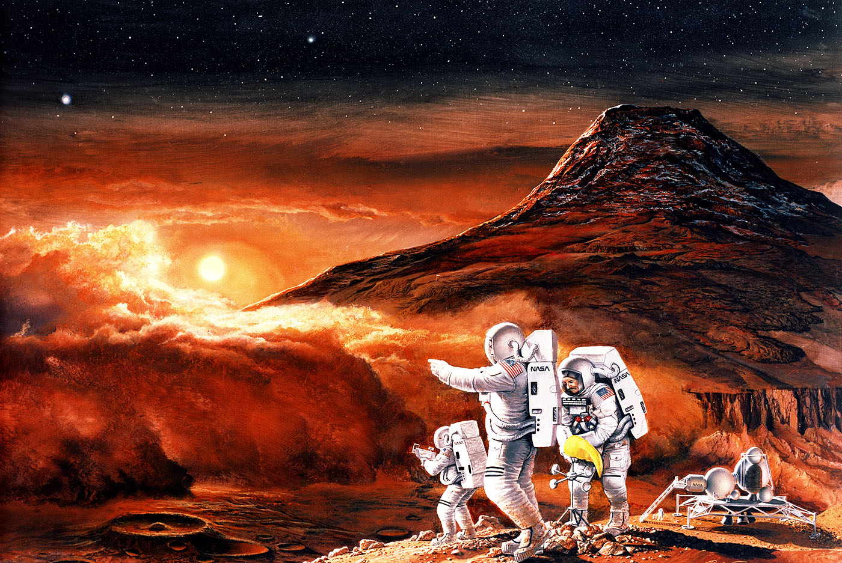
МАРС
Презентация учеников
11-А класса
Казимирской Виктории
Силецкой Анастасии
Гуцол Алены
Драгомирецкого Георгия

Slide 2
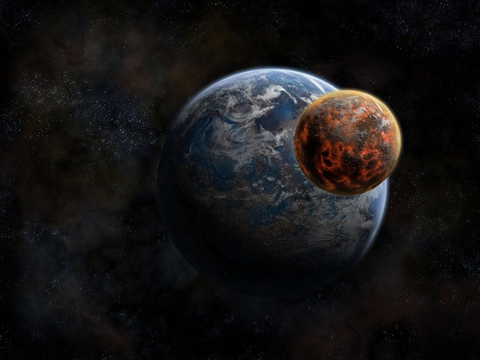
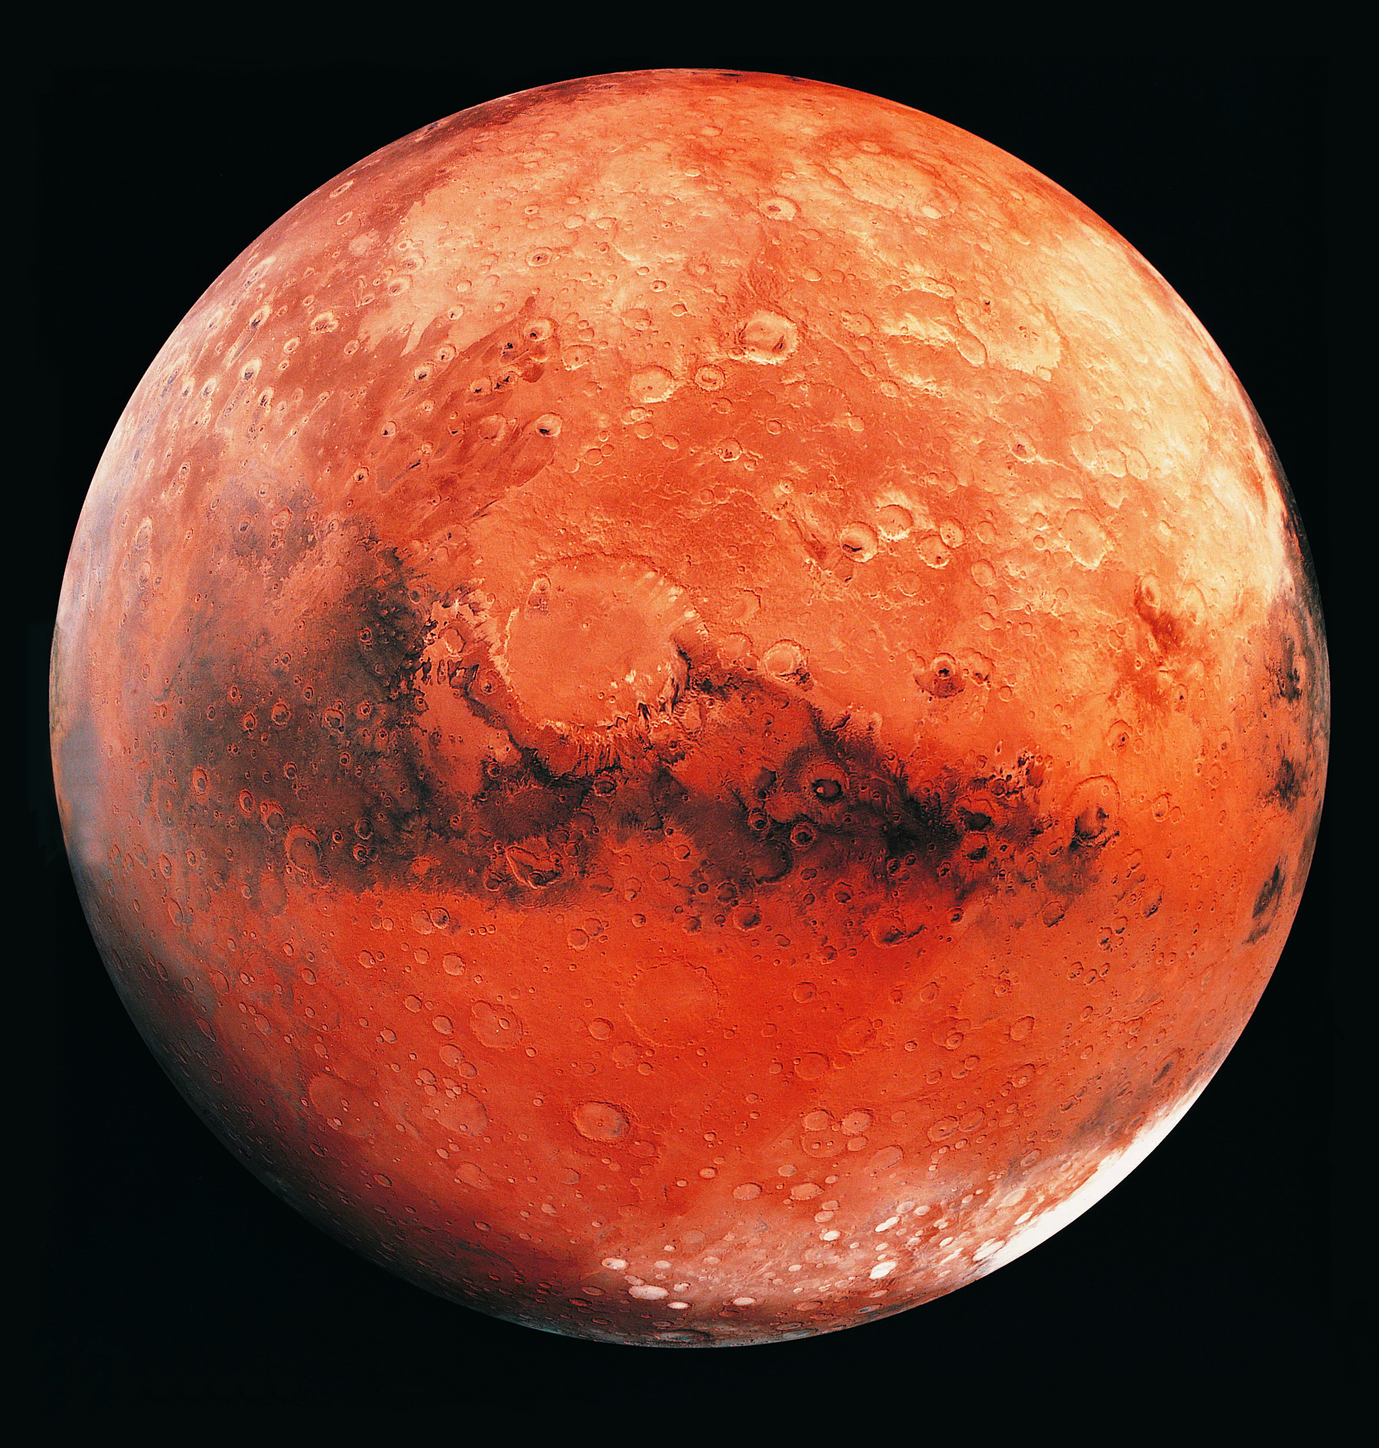
МАРС
Марс – четвертая по счету планета,
удаленная от Солнца и ближайшая
к Земле. Этой планете приблизи-
тельно 4,6 миллиарда лет, как Земле,
Венере и остальным планетам
солнечной системы.

Slide 3
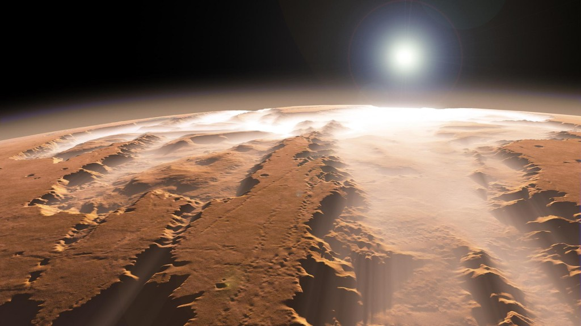
Поверхность Марса
В недавнем прошлом ученые обнаружили на поверхности Марса каналы,
долины и рвы, а также были найдены залежи толстого слоя льда в северном
и южном полюсах, что доказывает, что когда-то на Марсе существовала вода

Slide 4
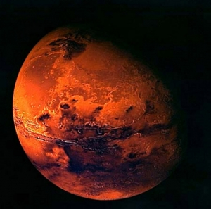
Температура
На поверхности
от -125°C до +20°C
Средняя температура
-60 °C

Slide 5
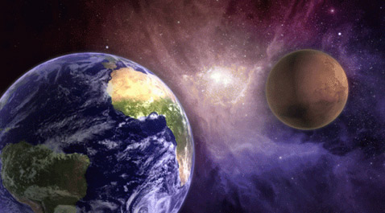
Орбита и вращение планеты
Продолжительность года - 687 земных суток.
Продолжительность суток - 24 часа 39 минут 35 секунд.
Расстояние от Земли – 54 500 000 км – 401 300 000 км.

Slide 6
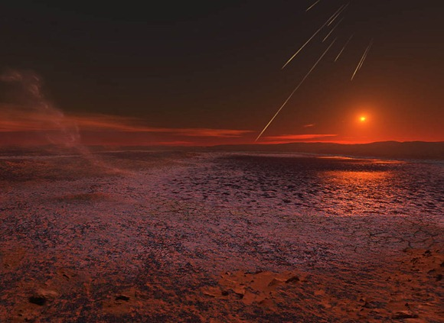
Масса и плотность
Масса – 6,42*1020
Плотность – 3,933 грамм.

Slide 7
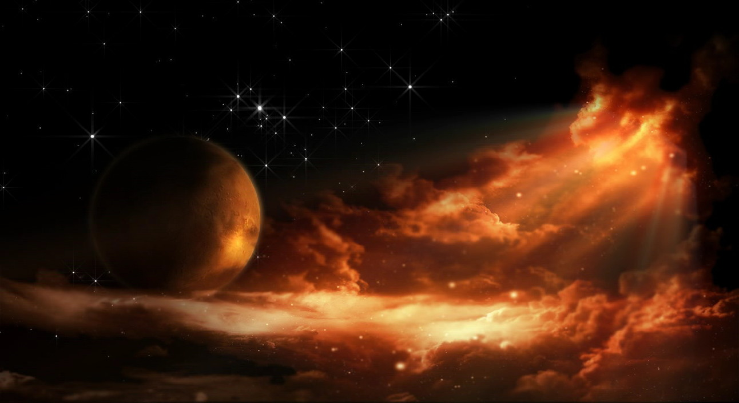
Описание поверхности
Поверхность Марса весьма разнообразна. Кроме гор, равнин, полярных
льдов, практически вся поверхность густо усеяна кратерами.
К тому же всю планету окутывает мелкозернистая красноватая пыль.

Slide 8
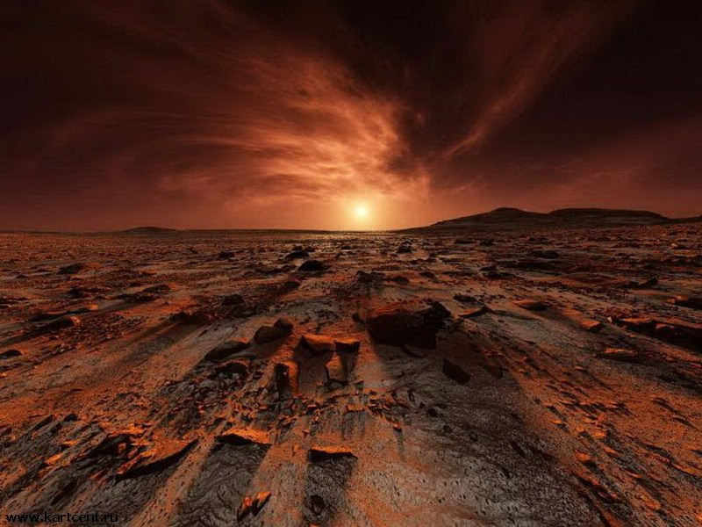
Долина Маринера
Долина Маринера простирается с востока на запад и в длину составляет
приблизительно 4000 км, что равно ширине континента Австралия.

Slide 9
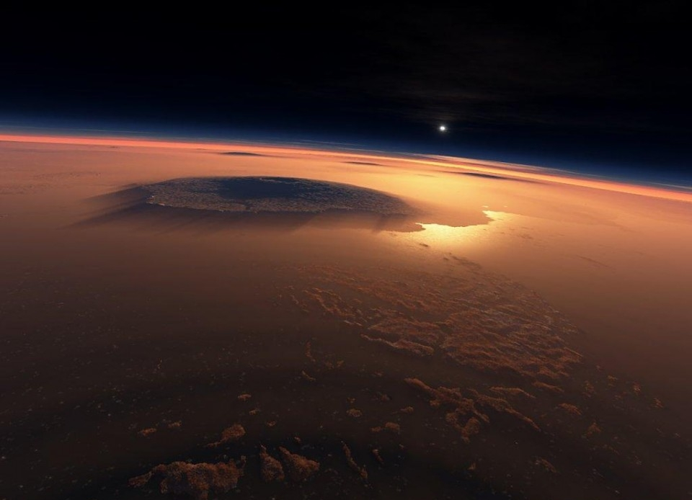
Olympus Mons
На Марсе расположен самый большой вулкан в солнечной системе – вулкан
Olympus Mons высотой 27 км. Диаметр горы составляет – 600 км.

Slide 10
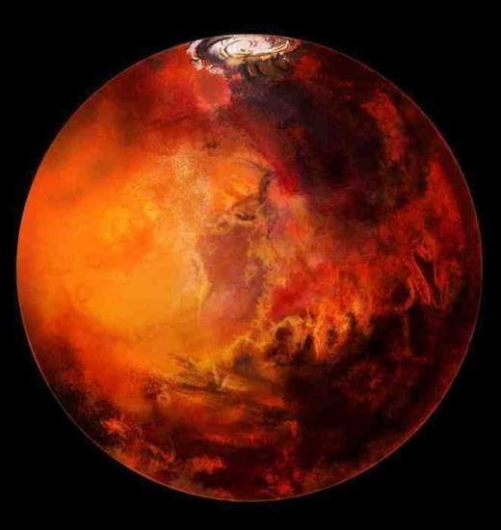
Бассейн Эллада
Самым крупным кратером Марса является
бассейн Эллада в южном полушарии,
диаметр которого составляет
приблизительно 2300 км.
Глубина впадины - около 9 км.

Slide 11
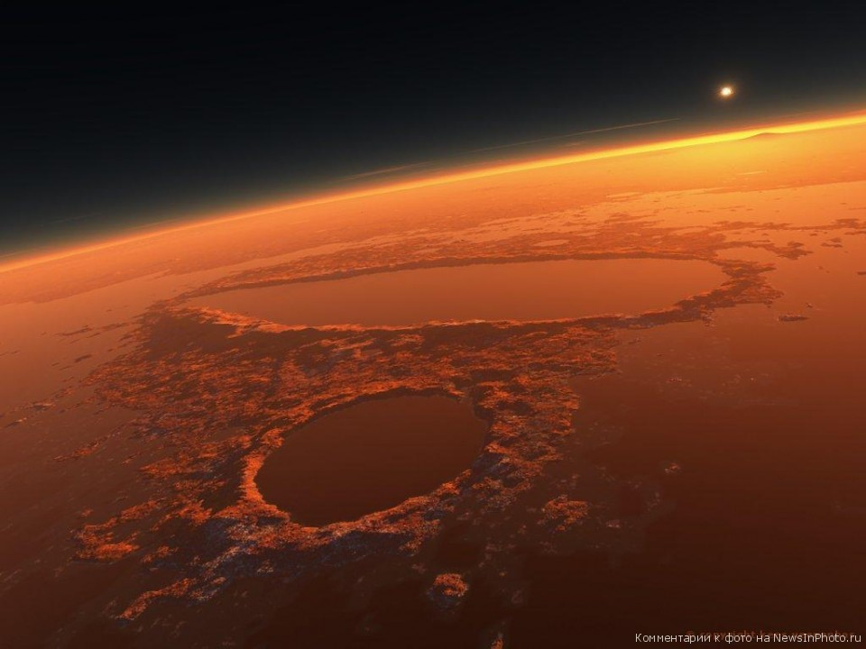
Климат и атмосфера Марса
Атмосфера Марса разряжена, содержание кислорода в атмосфере
составляет всего 0,13%, тогда как в атмосфере Земли - 21%.
Содержания углекислого газа - 95,3%. К другим газам, содержащимся в
атмосфере, относятся азот - 2,7%; аргон - 1,6%; окись углерода - 0,07%
и вода- 0,03%.

Slide 12
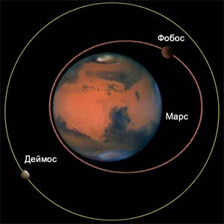
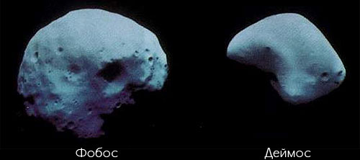
Спутники Марса
Марс сопровождают два маленьких спутника – Фобос и Деймос (сыновья бога Ареса), которых назвал и открыл в 1877 году американский астроном Асаф Холл. Оба спутника имеют неправильную форму. Наибольший диаметр Фобоса составляет приблизительно 27 км, Деймоса – 15 км.

Slide 13
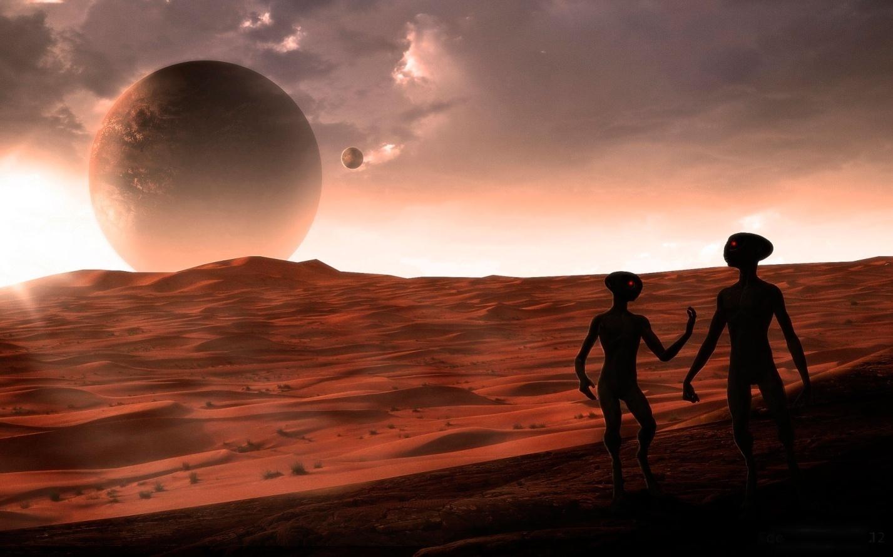
Есть ли жизнь на Марсе ?
Исследователи предполагают: если когда-то на Марсе была жизнь,
значит живые организмы могут существовать и сегодня.

Slide 14
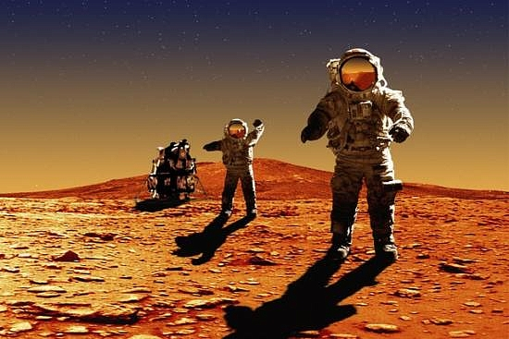
Почему люди не могут полететь на Марс ?
Ученые подсчитали, что вероятность образования рака у человека после
полета на Марс возрастет на 20%. Тогда как у здорового человека, который
не выходил в космос, вероятность образования рака равна 20%. Получается ,
что слетав на Марс вероятность, что человек умрет от рака равна 40%.

